Slide 1

Charakter a součásti britské ústavy
Adam Jan Turner
CEVRO Institut, z. ú.

Slide 2
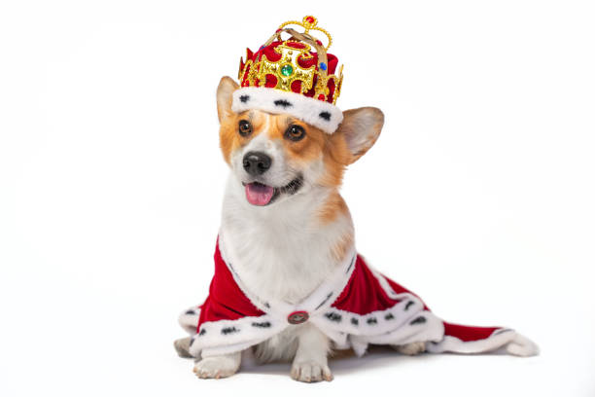
Obsah
Úvod do britské ústavy
Ústavní vývoj
Zdroje ústavnosti
Instituce
Řešení ústavních problémů
Zdroje

Slide 3
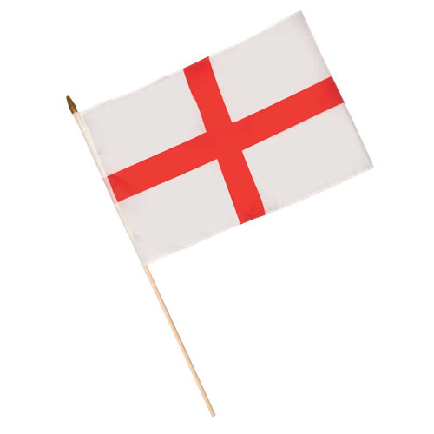

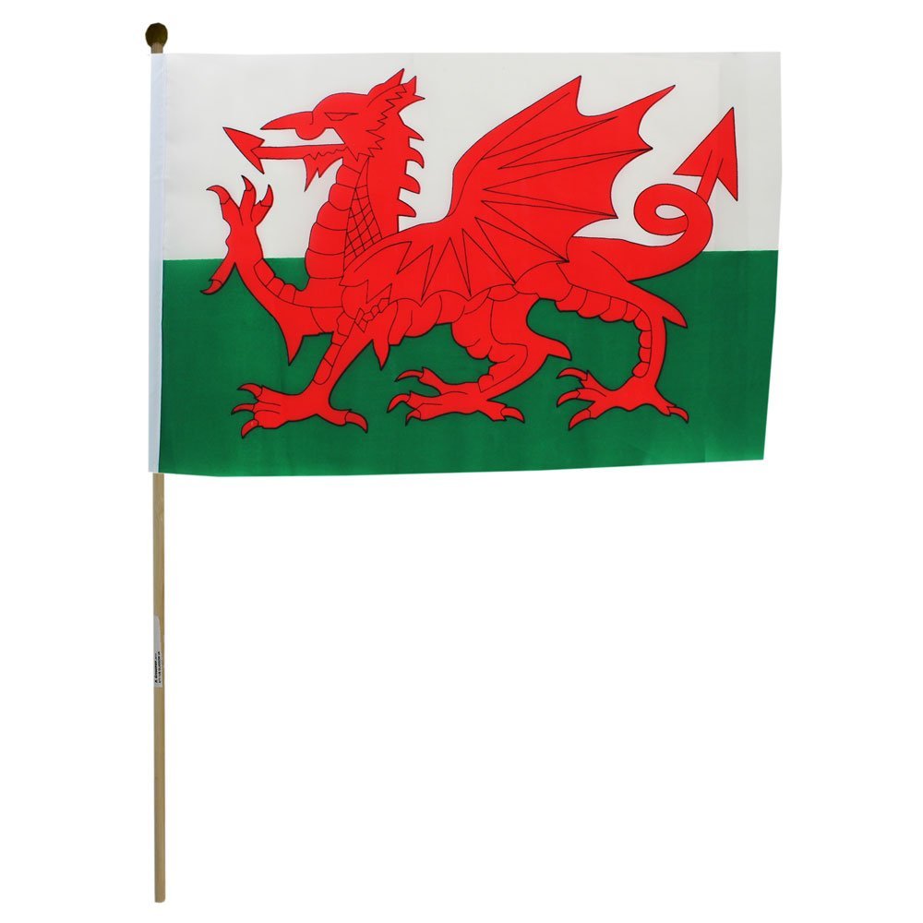
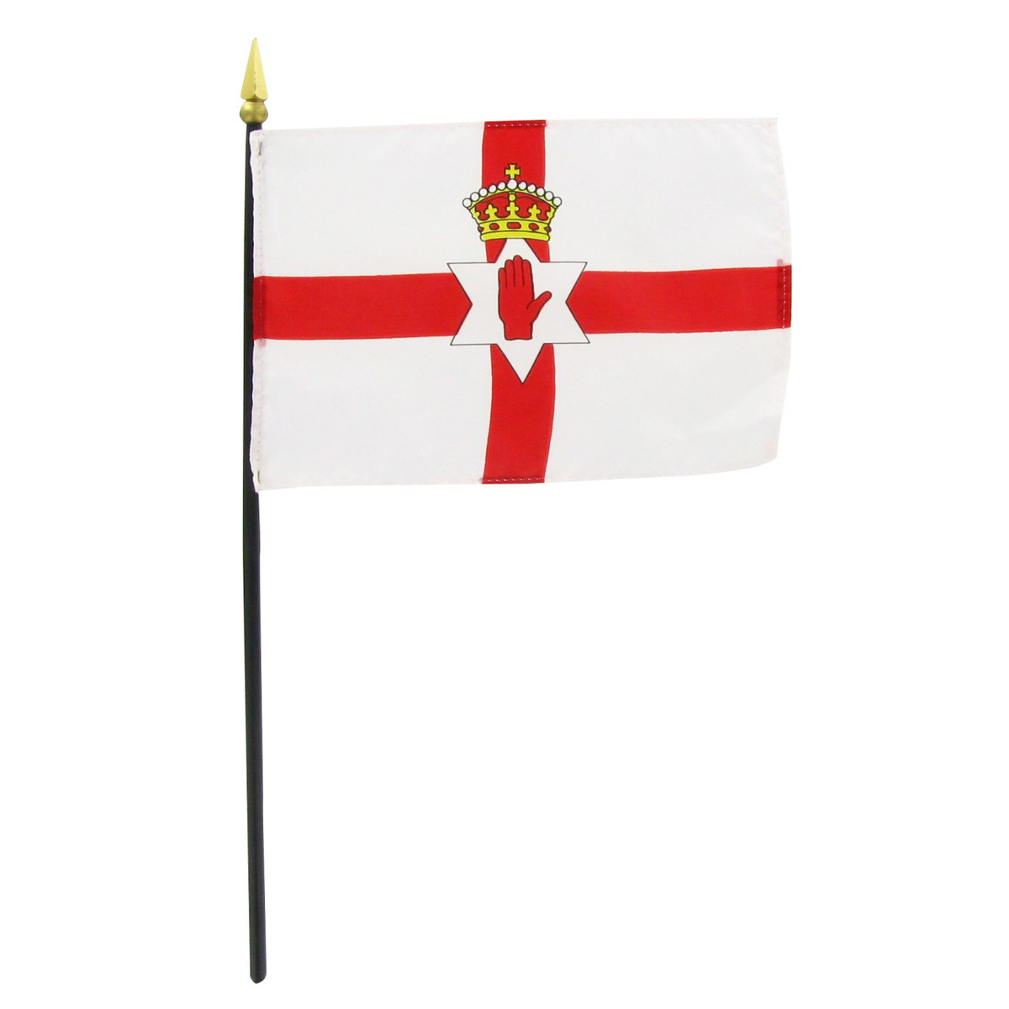
Úvod do britské ústavy
neformální a nepsaný systém ústavních pravidel
flexibilní, jednotná
parlamentní výkonná moc

Slide 4
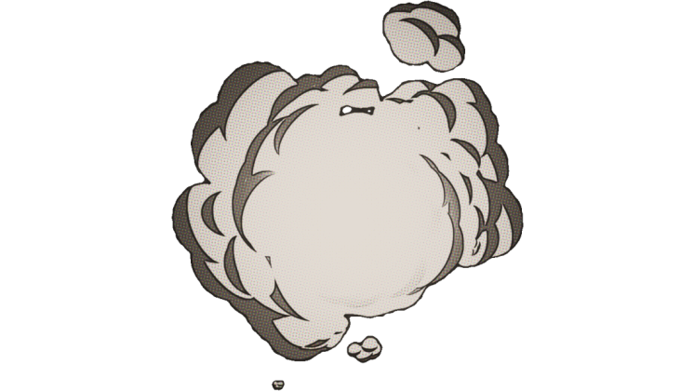
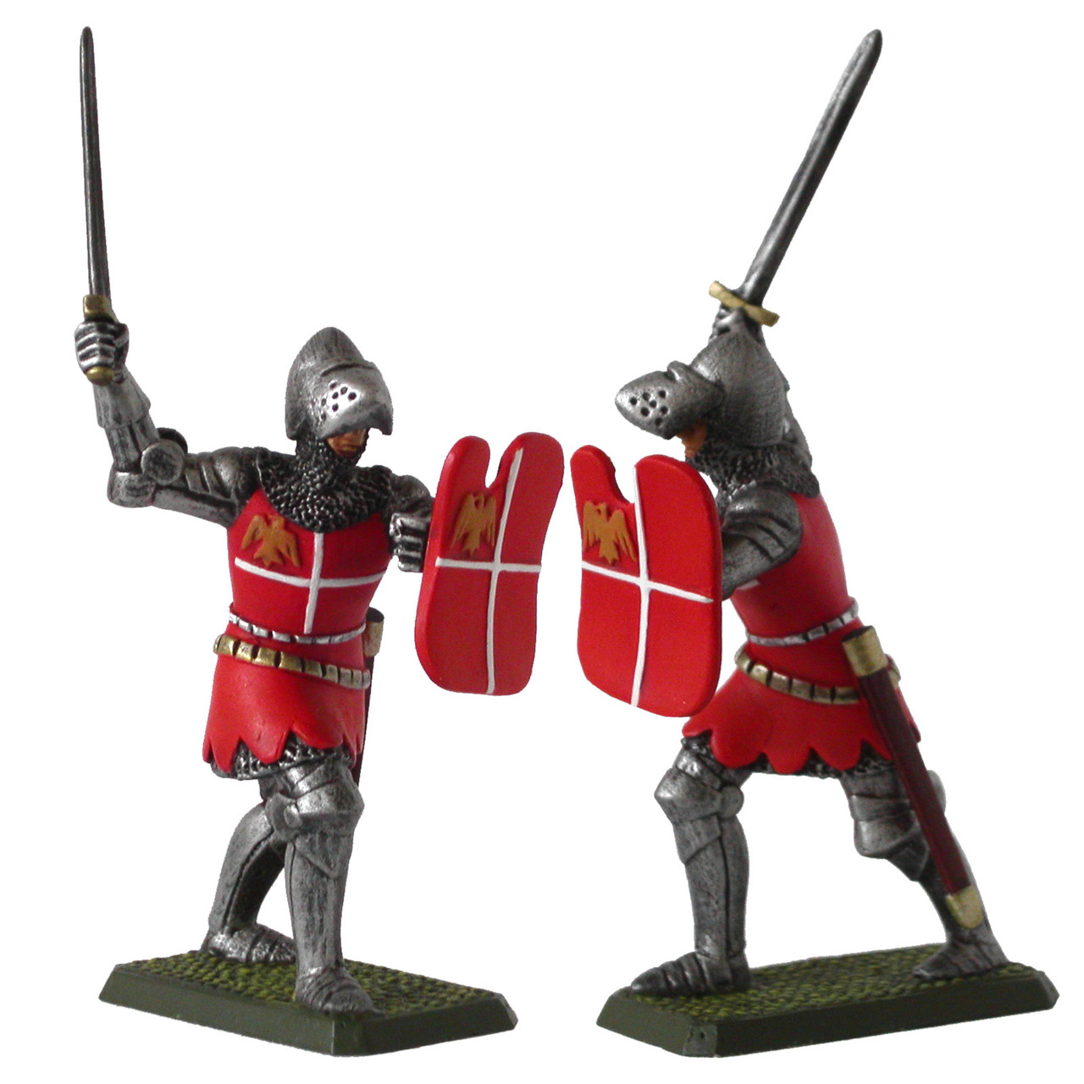
Ústavní vývoj
Magna charta libertatum
Petition of Right (1628) - stanovila výslovné individuální záruky vůči státu
Občanská válka (1642-1651) - omezení královské moci
Slavná revoluce (1688) - upevněn parlamentního systém
Bill of Rights (1689) - omezení panovníka
“nový dualismus”

Slide 5
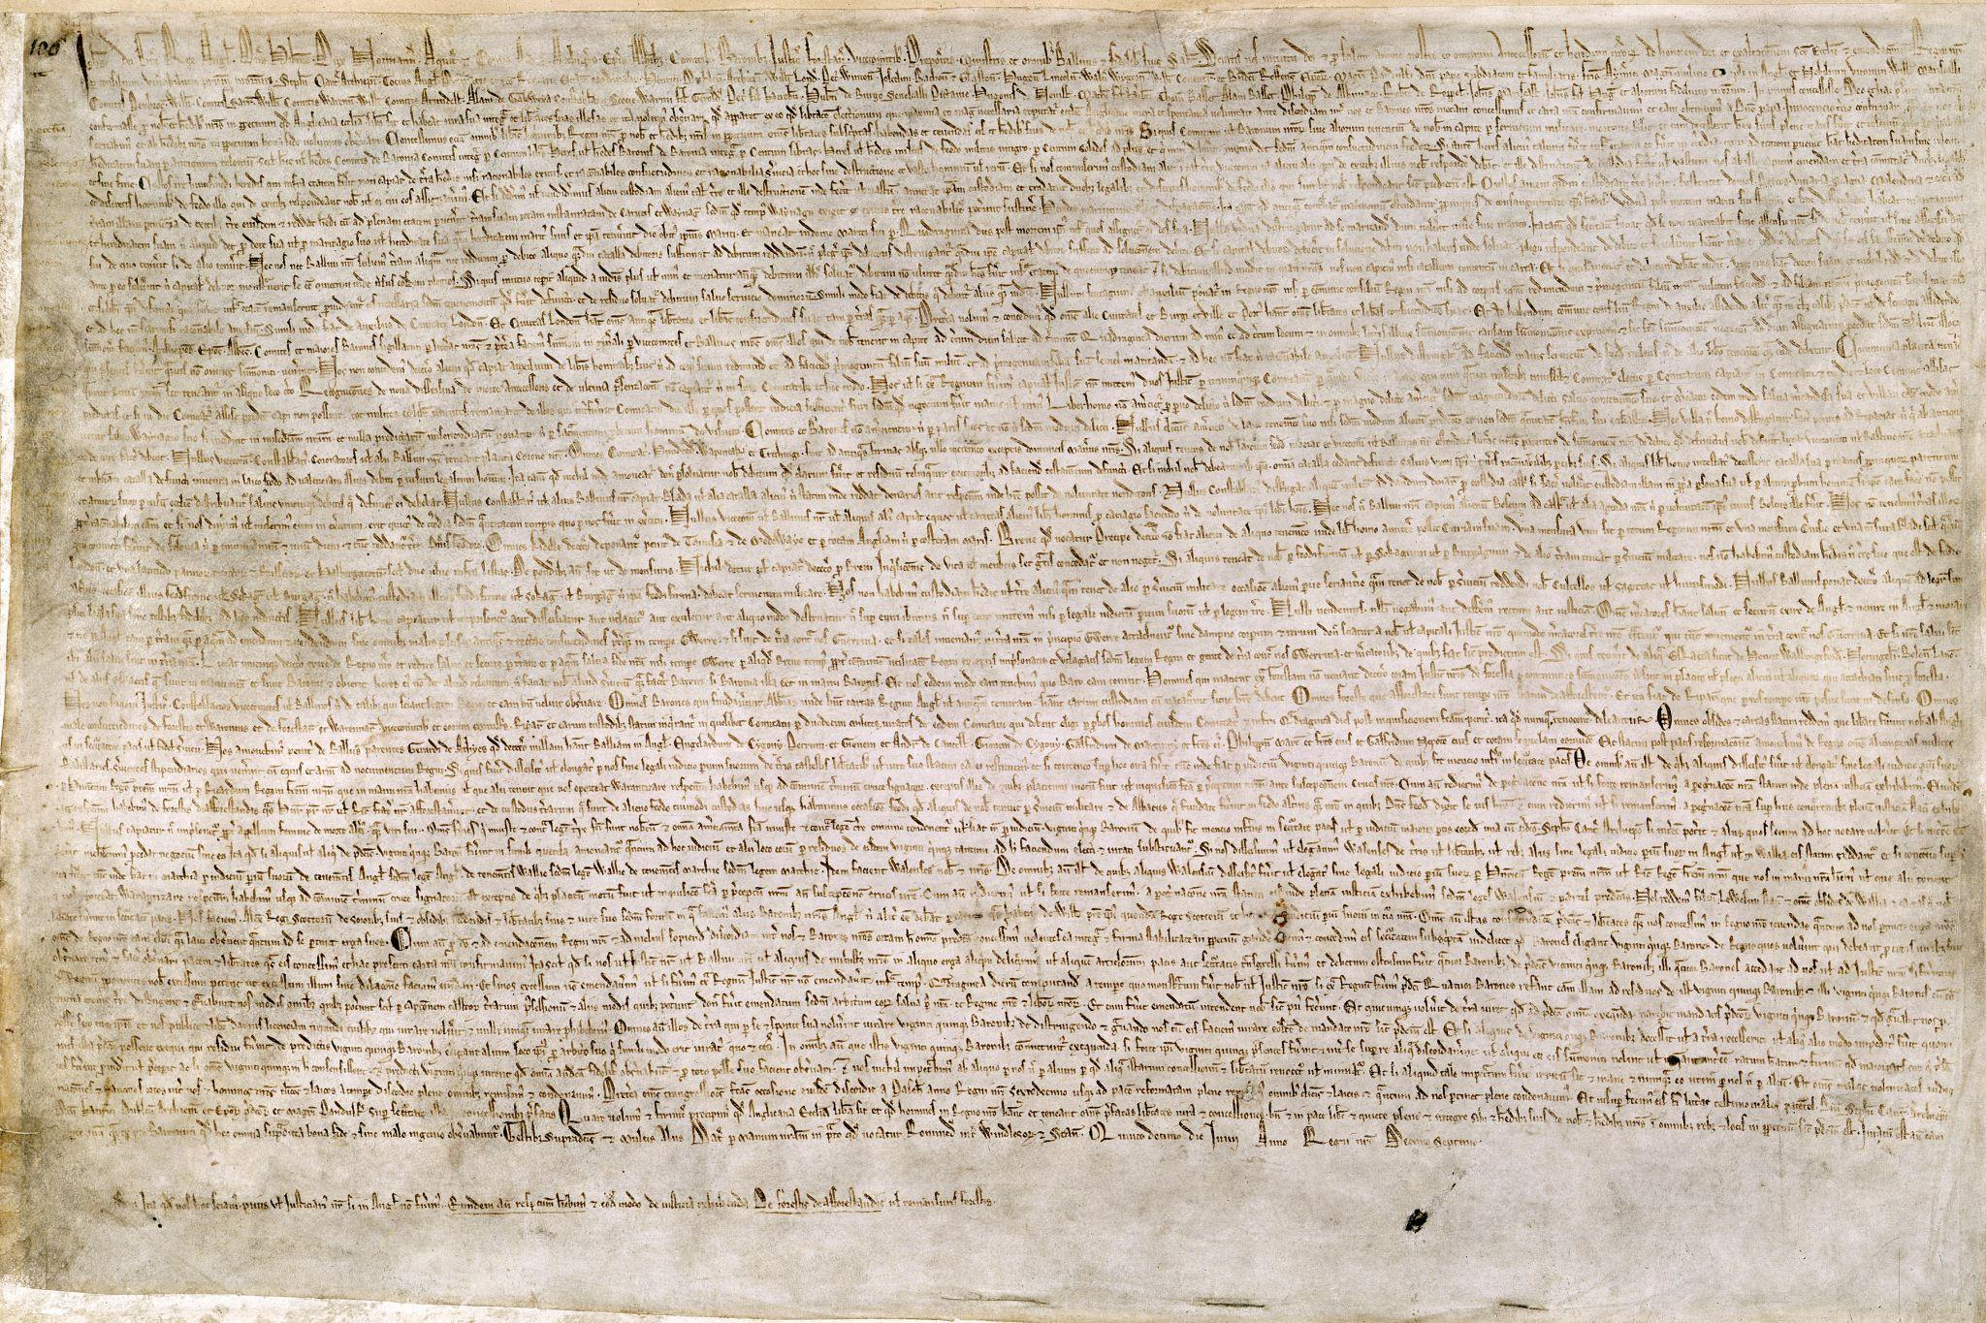

Slide 6

teorie "právního státu"
parlamentní suverenita

Slide 7

Zdroje ústavnosti
statutární právo (statute law)
zvykové právo (common law)
ústavní zvyklosti (conventions)
královské prerogativy
názory odborníků, autorit

Slide 8
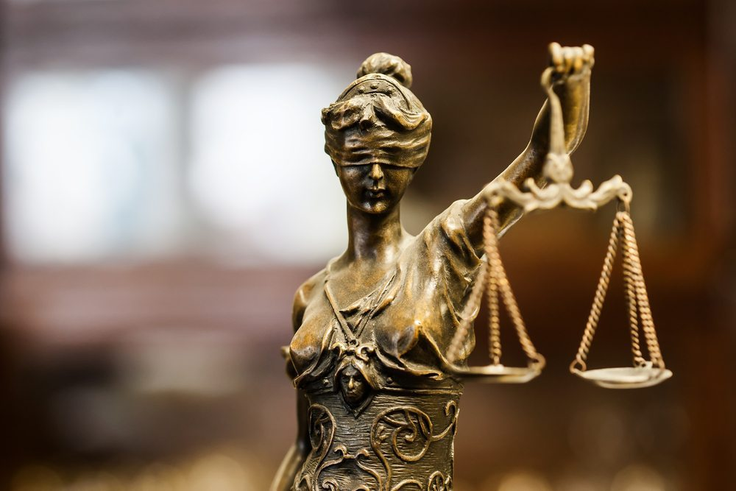
Statutární právo
nejpodstatnějším zdrojem britské ústavy
soubor klíčových rozhodnutí parlamentu, který rámuje otázku dělby moci a vztahů v rámci britského politického systému
ne všechny zákony Parlamentu jsou součástí ústavy
An Act of the Parliament

Slide 9
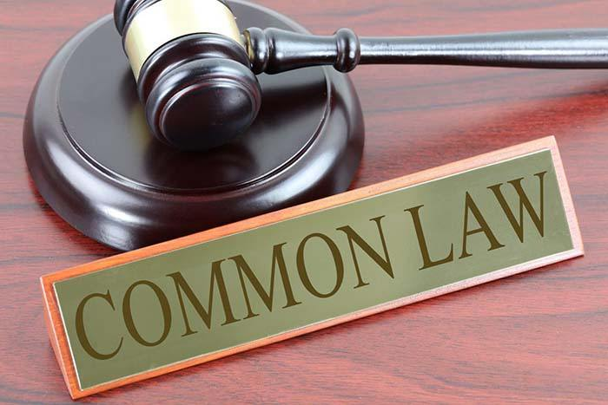
Zvykové právo
mimo rámec psaného práva
vytváření precedentu
právní bitvy
je odděleno od práva Statutárního, ale je na stejné úrovni

Slide 10
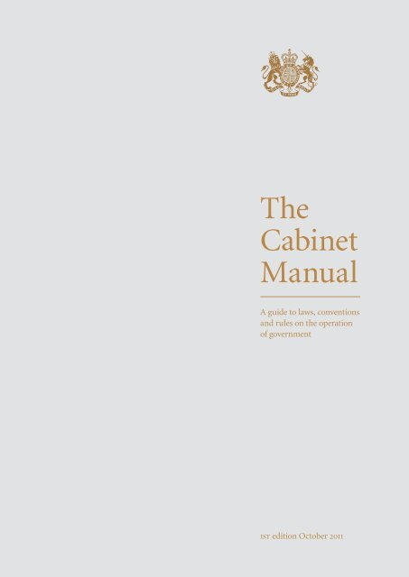
Ústavní zvyklosti
nepsané zvyklosti a postupy
nejsou právně závazné
všeobecně přijímány a dodržovány
lze je poměrně snadno změnit zákonem parlamentu
“the Cabinet Manual” and “the Ministerial Code”
zvyklosti jsou mimo rámec pravomoci soudů o nich rozhodovat

Slide 11
Královské prerogativy
pravomoci monarchy nebo ministrů vlády, které mohou být použity bez souhlasu Dolní nebo Horní sněmovny
dnes je z velké části vykonávají vládní ministři
Král vykonává jeho rezervní pravomoci nebo osobní výsady
odpovědnost ministrů
v posledních letech více kontrolované
Constitutional Reform and Governance Act (2010)

Slide 12
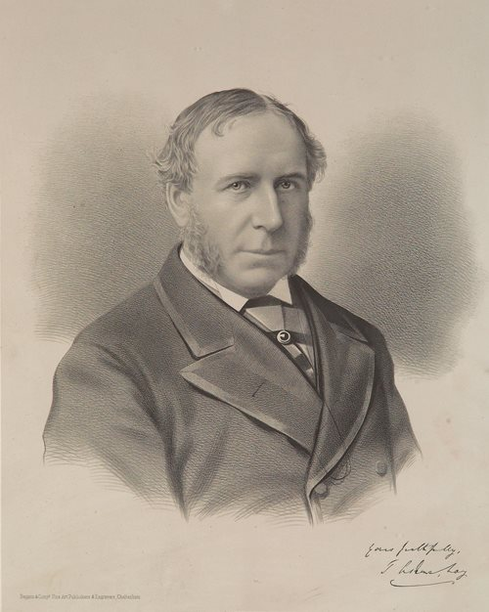
Názory odborníků/autorit
publikovaná díla politickými a právními akademiky
relevantní dokumenty
“návod pro vládu”
nemají právní sílu
A. V. Dicey - “The Law of the Constitution”
Erskine May - “Parliamentary Practice”

Slide 13
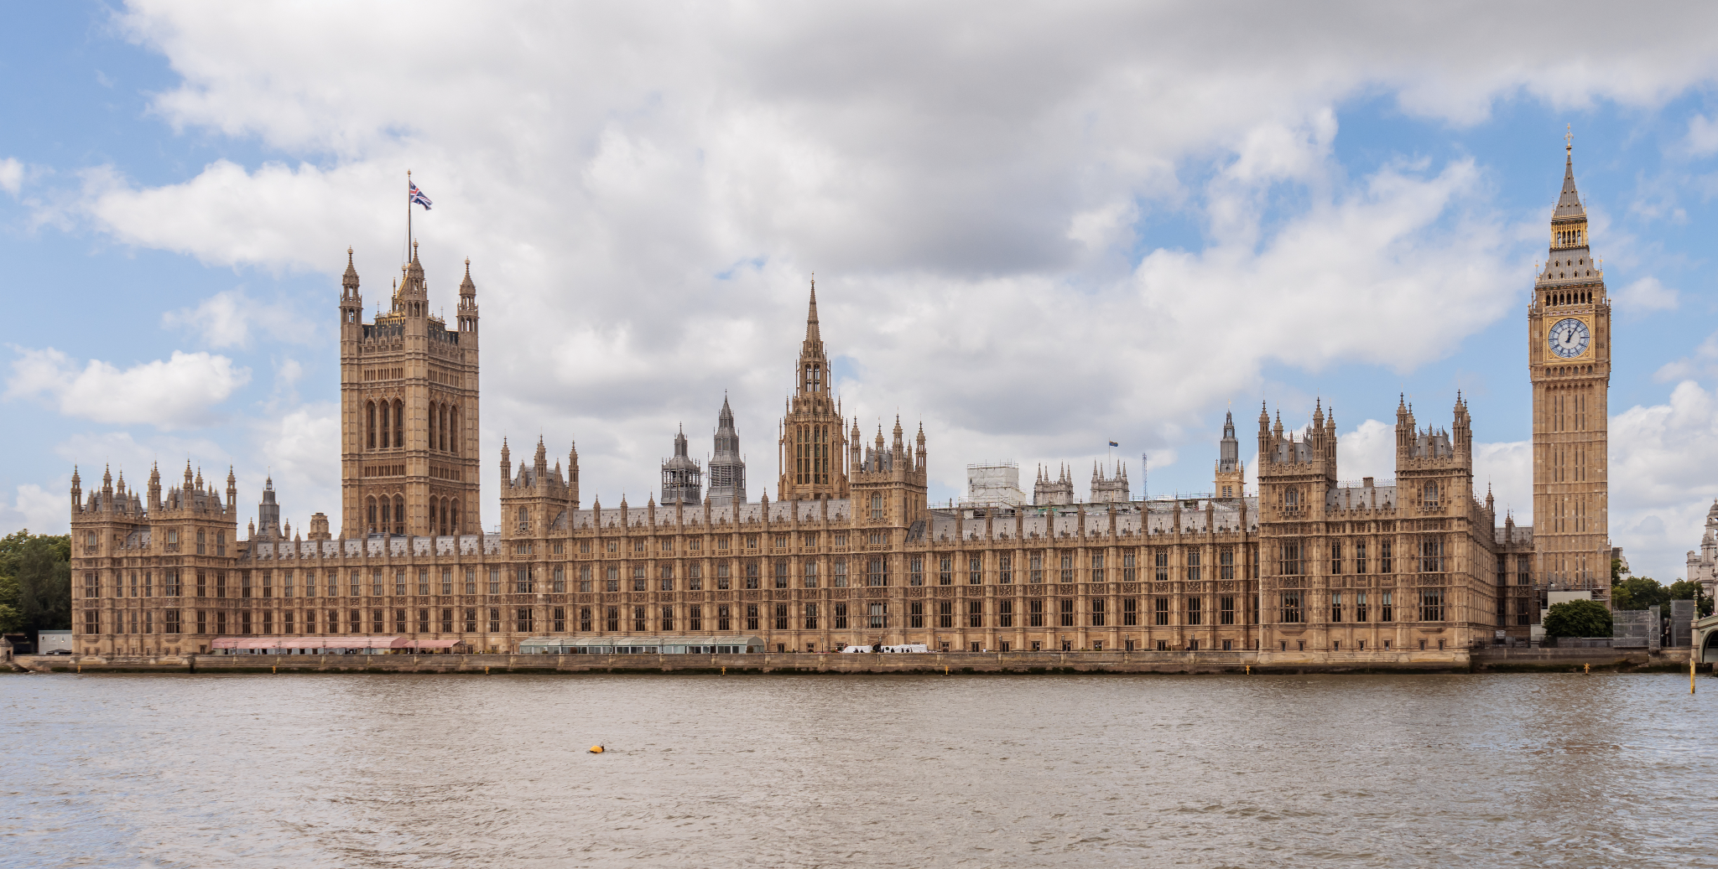
Instituce
parlament
výkonná moc
monarcha
soudnictví

Slide 14
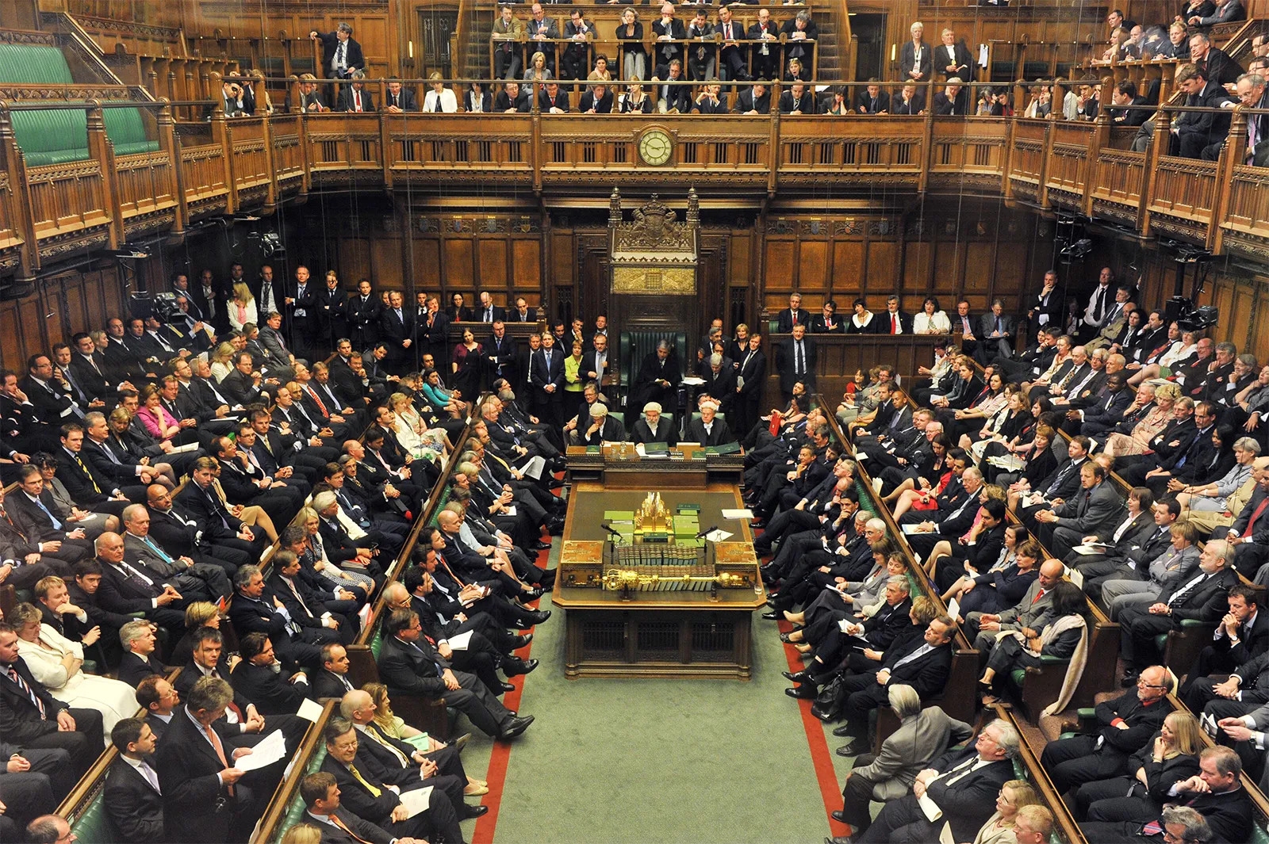
Parlament
1801 - spojením Království Velké Británie a Irského království
jediný subjekt, který vykonává svrchované pravomoci a nemá žádné omezení
dvoukomorový
House of Lords - 793 členů (peers)
House of Commons - 650 členů (MPs)

Slide 15
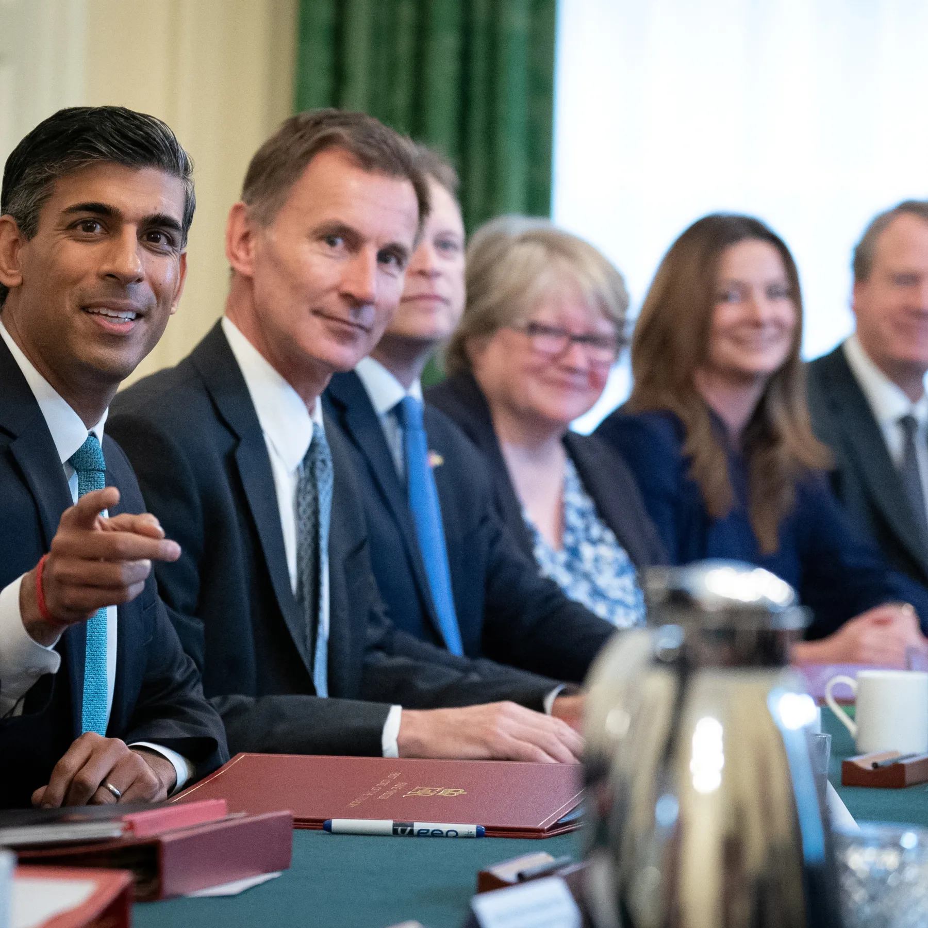
Výkonná moc
panovník
předseda vlády
Kabinet
vláda
ministerstva

Slide 16
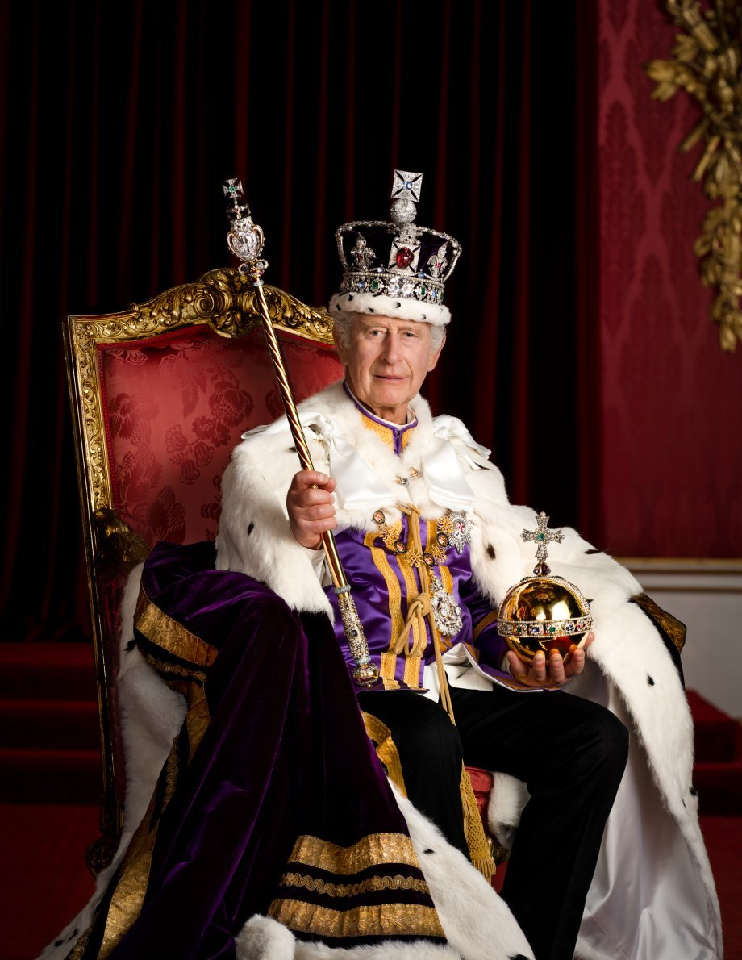
Panovník
symbolická a reprezentativní role
politicky neutrální
hlavní povinnosti
ústřední bod národní identity, solidarity a hrdosti
pocit stability a kontinuity
Karel III.

Slide 17
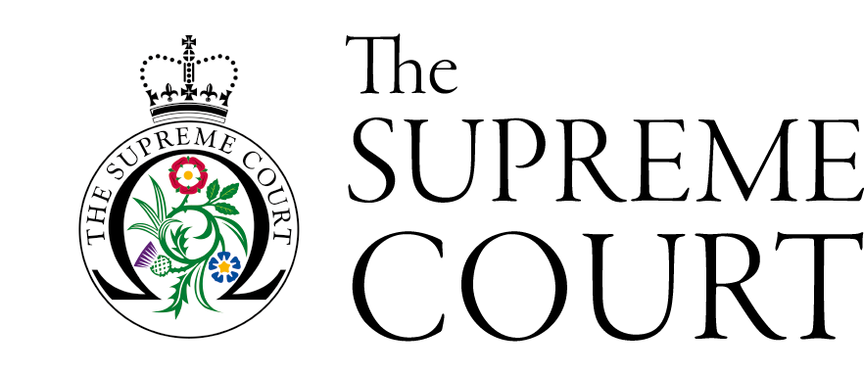
Soudnictví
odpovědné za ochranu právního státu, demokracie a lidských práv
Constitutional Reform Act (2005)
Supreme Court of the United Kingdom - 2009
President, Justices of the Supreme Court
Případ "Miller 1" (2017)
Případ "R (on the application of Nicklinson) v Ministry of Justice" (2014)

Slide 18

Řešení ústavních problémů
Parlamentní proces
Soudní proces
Parlamentní výbory
Odborné komise
Národní a mezinárodní veřejná debata
Referenda
referendum o Brexitu (2016)
Fixed-term Parliaments Act (2011) - pevná délka volebního období na 5 let
Human Rights Act (1998)

Slide 19
Zdroje
https://blog.ipleaders.in/all-you-need-to-know-about-the-british-constitution/
https://www.studysmarter.co.uk/explanations/politics/uk-government/uk-constitution/
https://www.oxfordlawtrove.com/display/10.1093/he/9780198870579.001.0001/he-9780198870579-chapter-3
https://is.muni.cz/th/dztcf/Role_a_postaveni_predsedy_vlady_v_ustavnim_systemu_Velke_Britanie.pdf
https://prezi.com/p/xibkd0p-l_d9/sources-of-the-uk-constitution/
https://www.ucl.ac.uk/constitution-unit/explainers/what-royal-prerogative
https://www.parliament.uk/site-information/glossary/crown-prerogative/
https://commonslibrary.parliament.uk/research-briefings/cbp-9877/
https://constitutionallawmatters.org/2021/10/11/prerogative-powers-what-are-they-and-where-do-they-come-from/
https://oxcon.ouplaw.com/display/10.1093/law-mpeccol/law-mpeccol-e773
https://www.ritter-stastny.cz/vite-ze/vykonna-moc-v-politickem-systemu-velke-britanie
https://hmn.wiki/cs/Scots_Law

